Slide 1
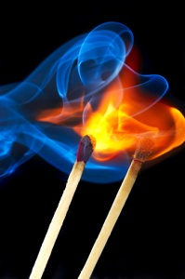
Lukion kemia 3,
Reaktiot ja energia
Leena Salonen
27.9.2013

Slide 2
Kurssin tavoite
Kurssin tavoitteena on, että opiskelija
ymmärtää kemiallisen reaktion tapahtumiseen vaikuttavia tekijöitä sekä niiden merkityksen elinympäristössä (teollisuus)
ymmärtää energian sitoutumisen ja vapautumisen kemiallisissa reaktioissa sekä niiden merkityksen yhteiskunnassa
osaa kirjoittaa reaktioyhtälöitä ja käsitellä reaktioita matemaattisesti
osaa tutkia kokeellisesti ja erilaisia malleja käyttäen reaktioihin, reaktionopeuteen ja -mekanismeihin liittyviä ilmiöitä.

Slide 3
Keskeiset sisällöt
kemiallisen reaktion symbolinen ilmaisu
epäorgaaniset ja orgaaniset reaktiotyypit, mekanismit sekä niiden sovelluksia
stoikiometrisia laskuja, kaasujen yleinen tilanyhtälö
energianmuutokset kemiallisessa reaktiossa
reaktionopeus ja siihen vaikuttavat tekijät

Slide 4
Aikataulu
Pvm |  | tunteja | aihe | kirja kpl | muuta
ma | 30.9 | 75 min | Aloitus, kemiallinen reaktio | 1
to | 3.10 | 75 min | epäorgaanisia reaktioita
pe | 4.10 | 75 min | jatkuu |  | työ
ma | 7.10 | 75 min | stoikiometria | 2
to | 10.10 | 75 min | reaktioyhtälöön liittyviä laskuja
pe | 11.10 | 75 min | jatkuu |  | Kok. tutkimus
ma | 21.10 | 75 min | kaasulaskuja | 3
to | 24.10 | 75 min | jatkuu
pe | 25.10 | 75 min | lämpökemiaa | 4
ma | 28.10 | 75 min | jatkuu |  | Kok.tutkimus
to | 30.10 | 75 min | Kemiallisen reaktion nopeus | 5
pe | 1.11 | 75 min | reaktiomekanismit
ma | 4.11 | 75 min | jatkuu |  | kokeellisuus
to | 7.11 | 75 min | org yhd reaktiot, ominaisuudet | 6
pe | 8.11 | 75 min | reaktiotyypit
ma | 11.11 | 75 min | reaktiomekanismit
to | 14.11 | 75 min | hapettuminen ja pelkistyminen
pe | 15.11 | 75 min | jatkuu |  | tutkimus
ma | 19.11 | 75 min | kertaus
Yhteensä |  | 32 h

Slide 5
Arvostelu
Koe
Kotitehtävistä saa lisäpisteitä määrän mukaan:
  30 % 1 piste,
  50 % 2 pistettä ja
  yli 75 % 3 pistettä.
tuntiaktiivisuus

Slide 6
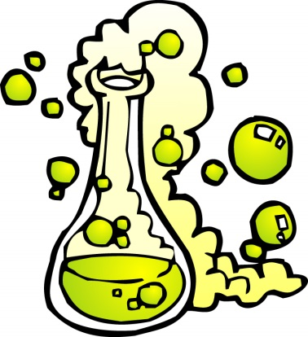
Kemiallinen reaktio
Kemiallista reaktiota kuvataan reaktioyhtälöllä
Notes:
Muutamia reaktioita:
Palamisreaktio hiili + happi -> hiilidioksidi
Ammoniakkisynteesi vety + typpi -> ammoniakki
Neutraloitumisreaktio suolahappo + kalsiumhydroksidi -> kalsiumkloridi + vesi
Hapetus-pelkistysreaktio sinkki (kiinteä) + kuparisulfaatti (aq)-> sinkkisulfaatti (aq) + kupari
http://boyles.sdsmt.edu/subhead/types_of_reactions.htm

Slide 7
Reaktioyhtälön kirjoittaminen
Reaktioyhtälöitä kirjoitettaessa tulee huomioida seuraavat asiat:
Kemialliseen reaktioon osallistuvien alkuaineiden tunnukset ja kemiallisten yhdisteiden kaavat. Lähtöaineet kirjoitetaan vasemmalle puolelle ja reaktiotuotteet oikealle puolelle.
Lähtöaineiden ja reaktioaineiden väliin merkitään nuoli, joka kuvaa reaktion kulkusuuntaa →, ←, ⇌.
Kiinteät ja nestemäiset alkuaineet kirjoitetaan reaktioyhtälöön yksiatomisina kuten Cu, Fe, Ni, Hg. Poikkeuksena kiinteä jodi ja nestemmäinen bromi kirjoitetaan kaksiatomisina I₂ ja Br₂.
Kaasumaiset alkuaineet kirjoitetaan kaksiatomisina kuten H₂, N₂, O₂, Cl₂, F₂. Poikkeuksena kaikki jalokaasut kirjoitetaan yksiatomisina.

Slide 8
…Jatkoa
Reaktioyhtälön molemmilla puolilla tulee olla kunkin alkuaineen atomeja yhtä paljon.
Reaktioyhtälön kertoimiksi pienimmät mahdolliset kokonaisluvut.
Reaktioyhtälöön kirjoitetaan näkyviin aineiden olomuotojen tunnukset.
  Ilmassa esiintyvät alkuaineet ja yhdisteet ovat kaasuja, joten niiden olomuodoksi merkitään (g). g = gas = kaasu.
  Suolat eli kaikki ioniyhdisteet ovat huoneen lämpötilassa kiinteitä aineita (s). s = solid = kiinteä.
  Metallit elohopeaa lukuunottamatta ovat huoneenlämpötilassa kiinteitä (s).
  Reaktioyhtälössä esiintyvä vesi on olomuototunnukseltaan (l). l = liquid = neste.

Slide 9
Erilaisia reaktioyhtälöitä
Samaa reaktiota voidaan kuvata monella eri yhtälöllä
Notes:
Rauta(III)kloridin ja natriumfosfaatin reaktio kts kirja

